Slide 1
Муниципальный этап Всероссийского конкурса «Учитель года -2019»
Е.В.Землякова , директор МБУ ДПО «ИМЦ»

Slide 2
Приказ управления образования №СЭД-265-01-06-209 от 02.11.2018 «О проведении муниципального этапа Всероссийского конкурса «Учитель года-2019»
Цель конкурса: выявление, поддержка талантливых, творчески работающих педагогов муниципальной системы образования Добрянского муниципального района, содействие их профессиональному росту и распространению инновационного опыта.
Задачи конкурса:
выявление и распространение инновационного опыта педагогов;
поддержка и поощрение педагогов, использующих на практике инновационные технологии, техники, методы, приёмы;
повышение профессионального мастерства педагогов;
повышение престижа педагогического труда.

Slide 3
Номинации конкурса
1 номинация «Лидеры образования» (руководители образовательных организаций (далее ОО) с управленческой командой). Участником конкурса является управленческая команда, возглавляемая руководителем образовательной организации. Состав команды определяет руководитель. Количество участников в команде 3 -4 человека, включая руководителя;
2 номинация «Воспитатель дошкольного образовательного учреждения» (воспитатели, музыкальные руководители, инструктора физического воспитания дошкольных образовательных учреждений)
3 номинация «Учитель общего образования» (учитель 1-11 классов общеобразовательной организации) в том числе учитель физической культуры, музыки, специальных (коррекционных) классов;
4 номинация «Педагогический дебют» (педагоги ОО, имеющие стаж до 5 лет на 01.01.2019; учитель 1-11 классов общеобразовательной организации) в том числе учитель физической культуры, музыки, специальных (коррекционных) классов; воспитатели, музыкальные руководители, инструктора физического воспитания дошкольных образовательных учреждений );
5 номинация «Социально-педагогическая» (классные руководители, педагоги-организаторы, тьюторы, педагоги дополнительного образования, педагог-психологи, учитель-логопеды, социальные педагоги).

Slide 4
Порядок проведения конкурса
I этап проводится в образовательных учреждениях муниципального района до 30.11.2018
II этап - проводится МБУ ДПО «ИМЦ» в два тура:
- заочный (отборочный) с 07.12.2018 по 25.12.2018 года
- очный с 31.01.2019 по 07.02.2019
III этап – краевой конкурс

Slide 5
Конкурсные мероприятия очного тура Номинация «Лидеры образования»
Конкурсное испытание «Покорим вершину вместе»
Формат: Управленческие команды образовательных организаций проходят 3 испытания, направленные на умение выстраивать взаимодействие в команде, принятие управленческих решений, знание теоретических аспектов управленческой деятельности, видение современных проблем и возможных путей их решения средствами образования.
Задания, регламент и критерии оценки выполнения объявляются во время конкурсного испытания.

Slide 6
Номинация «Воспитатель дошкольного образовательного учреждения»
Конкурсное испытание «ТЭД-выступление «Я – мастер» (регламент:10 минут+5 минут - ответы на вопросы жюри)
Формат: конкурсант представляет лучший опыт своей профессиональной деятельности согласно критериям оценивания.
Конкурсное испытание «Занятие с детьми» (регламент: до 20 минут с учетом возрастных особенностей группы, самоанализ организованной деятельности и ответы на вопросы – 10 минут).
Формат: содержание образовательной деятельности и возраст детей определяются конкурсантом. Основные образовательные области (физическое развитие, социально-коммуникативное развитие, речевое развитие, художественно-эстетическое развитие, познавательное развитие) реализуются в выбранной форме, определяются конкурсантом.

Slide 7
Номинация «Воспитатель дошкольного образовательного учреждения»
Конкурсное испытание «Беседа с родителями» (регламент: 20 минут и 5 минут на комментарии конкурсанта, ответы на вопросы жюри).
Формат: обсуждение с родителями педагогической ситуации в режиме импровизации. Количественный состав группы родителей - 8-10 человек. Участники формулируют заявленную в предложенной ситуации проблему и совместно с родителями ищут пути ее решения.
Список возможных тем определяется Оргкомитетом конкурса. Тема беседы определяется за 1 сутки путем жеребьёвки.

Slide 8
Номинации «Учитель общего образования», «Педагогический дебют», «Социально-педагогическая»
Конкурсное испытание «ТЭД-выступление «Я – мастер» (для номинаций «Учитель общего образования», «Социально-педагогическая»)/ «ТЭД-выступление «Я - педагог новой формации!» (для номинации «Педагогический дебют»), (регламент: 10 минут+5 минут – ответы на вопросы жюри). Проводится в день открытия конкурса.
Формат: конкурсант представляет лучший опыт/ траекторию роста своей профессиональной деятельности согласно критериям оценивания.
Конкурсное испытание «Аргументация в дискуссии»
Формат: интерактивное конкурсное испытание, способствующее развитию проектного и критического мышления конкурсанта, позволяющее проявить и эффективно использовать свои лучшие качества для достижения победы. Испытание направлено на выявление у участников умений ориентироваться в определенной ситуации, аргументировать, выступать публично, сотрудничать с другими субъектами.
Участники номинации не позднее чем за 3 суток до начала испытания получают по электронной почте сюжеты дискуссий и лист выбора. В течение 1 суток после этого они высылают ответные письма («Лист выбора»). На основании полученных «Листов выбора» формируется расписание прохождения испытания, которое публикуется на странице конкурса http://imc.dobryanka-edu.ru/uchitel_goda_2019/ .

Slide 9
Номинации «Учитель общего образования», «Педагогический дебют», «Социально-педагогическая»
Конкурсное испытание «Урок/ занятие/ мероприятие» (регламент: 30 минут, самоанализ урока и ответы на вопросы - 10 минут).
Формат: проведение урока/ занятия/ мероприятия с элементами сотрудничества и взаимодействия с обучающимися.
Возраст обучающихся определяются конкурсантами. Тема урока открытия нового знания согласуется с календарно-тематическим планированием по предмету образовательной организации, на базе которой проводится конкурсное испытание.
Тема занятия/ мероприятия возрастной и количественный состав учебной группы участники конкурса определяют самостоятельно.
До начала конкурсного испытания участники передают каждому члену жюри письменный план проведения занятия, в котором указаны цели, примерное содержание и раздаточный материал для учащихся. Объем текста плана до 3 страниц А4.
Тему урока/занятия/ мероприятия занятия конкурсанты сообщают в МБУ ДПО «ИМЦ»
до 23 января 2019 г. до 17.00.

Slide 10
Номинации «Воспитатель дошкольного образовательного учреждения» «Учитель общего образования», «Педагогический дебют», «Социально-педагогическая»
Конкурсное испытание «Блиц-выступление» для победителей номинаций на торжественной церемонии награждения.
Формат: ответы на вопросы членов жюри в режиме импровизации.

Slide 11
Представление материалов участников конкурса
До 07.12.2018 для участия в муниципальном этапе конкурса ОО представляет в МБУ ДПО «ИМЦ» следующие материалы:
Заявка ОО по образцу (форма № 1).
Информационная карта участника конкурса (форма № 2) (кроме номинации «Лидеры образования»);
2 цветные фотографии (портретная и сюжетная) в электронном виде с расширением jpg, общим объемом не более 1 Мбт; для номинации «Лидеры образования» - групповое фото.
Факт участия педагога в конкурсе подтверждается публикацией материалов на официальном сайте МБУ ДПО «ИМЦ» http://imc.dobryanka-edu.ru/uchitel_goda_2019/ и предполагает его согласие на хранение и обработку его персональных данных, предоставленных в конкурсных материалах и согласие на открытие для широкого круга общественности

Slide 12
Представление материалов участников конкурса
До 14.12.2018 представляются следующие материалы участников всех номинаций, (кроме номинации «Лидеры образования»):
Ссылка на визитку «Мое педагогическое кредо» размещённую на облачных сервисах (Яндекс.Диск, или других, позволяющих просматривать видеофрагмент непосредственно в окне браузера, без его скачивания на компьютер);
Ссылка на видеофрагмент занятия/урока, размещённую на облачных сервисах (Яндекс.Диск, или других, позволяющих просматривать видеофрагмент непосредственно в окне браузера, без его скачивания на компьютер).
До 23.01.2019 тему урока/занятия/мероприятия (форма №3) (кроме номинации «Лидеры образования»).

Slide 13
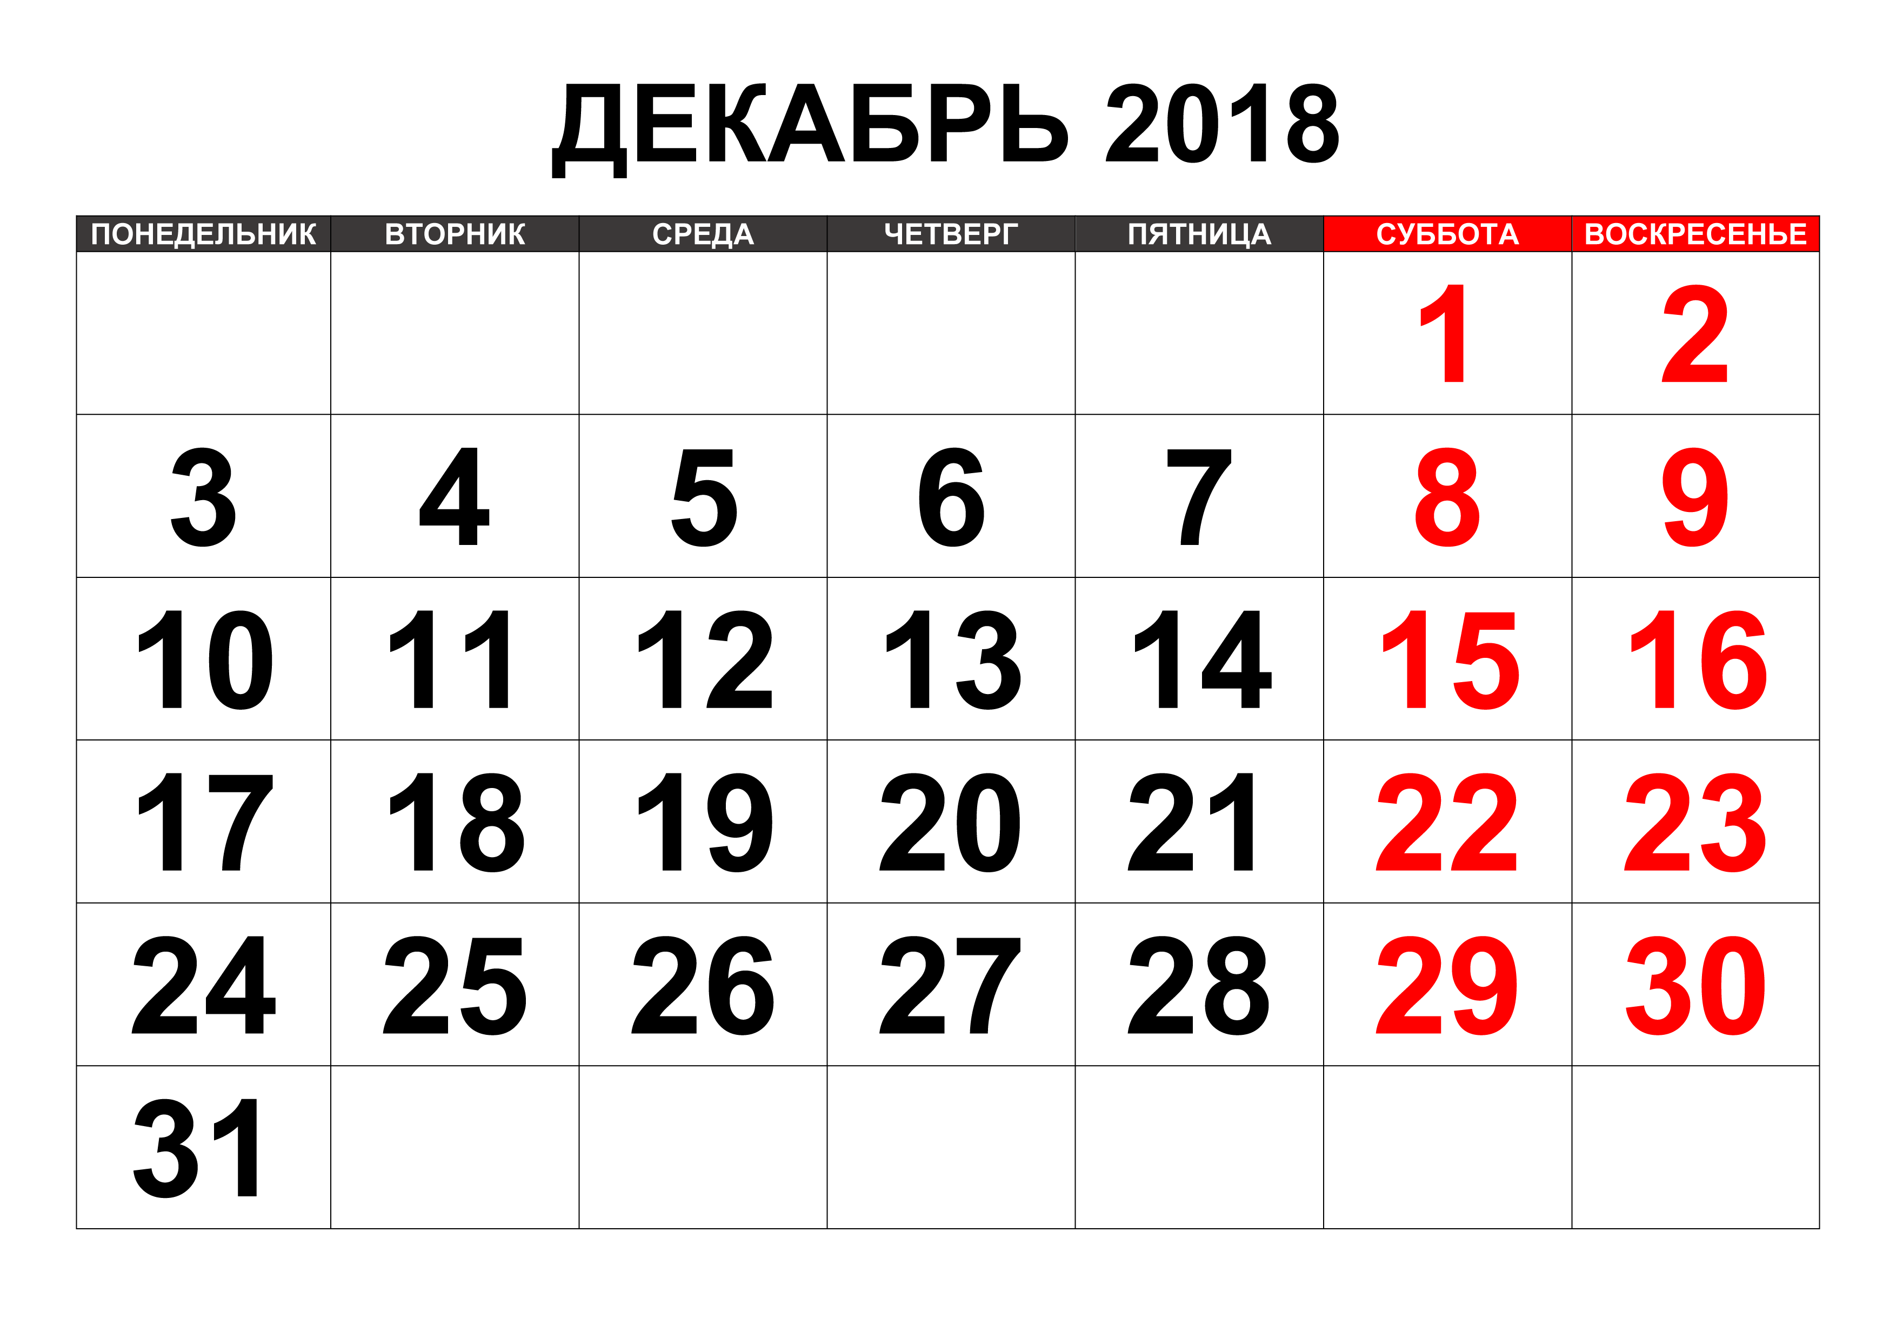
Календарь дат заочного этапа
03.12.2018 - семинар для участников конкурса
07.12.2018 - заявка, документы
14.12.2018 - ссылки на презентации и видео
18.12.2018 - семинар для членов жюри
18.12.2018 – 24.12.2018 - заочный этап
25.12.2018 – итоги заочного этапа

Slide 14
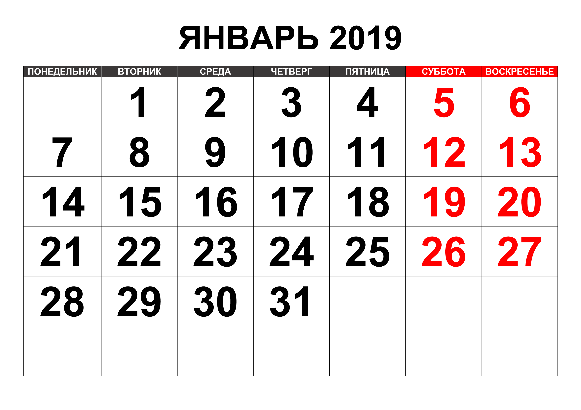
Календарь дат очного этапа
16.01.2019 – тренинг по метапредметному испытанию «Аргументация в дискуссии»
23.01.2019 – предоставление темы урока/занятия/мероприятия
31.01.2019 – торжественное открытие конкурса. Конкурсное испытание «ТЭД-выступление»
01.02.2019 - Конкурсные испытания: «Беседы с родителями», «Аргументация в дискуссии», «Лидеры образования»
04,05.02.2019 - Конкурсные испытания: «Урок/занятие/мероприятие»
07.02.2019 – Торжественное закрытие конкурса

Slide 15
Жюри конкурса
Состав жюри является постоянным для заочного и очного туров.
Для конкурсного испытания «Аргументация в дискуссии» формируется отдельное жюри из состава экспертов муниципальной метапредметной олимпиады.
Состав жюри утверждается приказом управления образования не позднее 07 декабря текущего года. Если в состав жюри входит представитель от образовательного учреждения, чей конкурсант является участником, то данный член жюри не оценивает его испытания.
Итоговый результат считается по сумме средних баллов всех конкурсных испытаний очного и заочного туров. Рейтинг участников в каждой номинации выстраивается по сумме баллов всех членов жюри.
Для независимого оценивания конкурсных мероприятий очного тура оргкомитетом формируется состав независимого жюри из родителей детей, посещающих дошкольное образовательное учреждение, для номинации «Воспитатель дошкольного образовательного учреждения», из учащихся старших классов для номинаций «Учитель общего образования», «Социально-педагогическая», «Педагогический дебют». Независимое жюри самостоятельно определяет одного победителя в каждой номинации.
Для определения абсолютного победителя из числа победителей конкурса в номинациях «Воспитатель дошкольного образовательного учреждения», «Учитель общего образования», «Педагогический дебют», «Социально-педагогическая» оргкомитетом формируется независимое жюри конкурса «Учитель года 2019» непосредственно в день проведения конкурсного испытания «Блиц-выступление».

Slide 16
Определение лауреатов и победителей конкурса, абсолютного победителя конкурса
Трое участников метапредметного испытания «Аргументация в дискуссии», набравших наибольшее количество баллов в общем рейтинге номинаций «Учитель общего образования», «Педагогический дебют», «Социально-педагогическая», становятся победителями и получают соответственно дипломы за 1,2,3 место.
Трое участников/команд, набравших наибольшее количество баллов в общем рейтинге номинаций «Воспитатель дошкольного образовательного учреждения», «Учитель общего образования», «Педагогический дебют», «Социально-педагогическая», «Лидеры образования» по результатам очного тура, объявляются лауреатами конкурса.
Первый лауреат конкурса, набравший наибольшее количество баллов в общем рейтинге, объявляется победителем номинации конкурса, награждается дипломом I cтепени. Остальные два лауреата конкурса получают дипломы II и Ш степени.
Абсолютный победитель определяется из числа победителей конкурса в номинациях «Воспитатель дошкольного образовательного учреждения», «Учитель общего образования», «Педагогический дебют», «Социально-педагогическая» на торжественной церемонии награждения по результатам конкурсного испытания «Блиц-выступление».

Slide 17
Награждение победителей
Всем конкурсантам отборочного этапа Конкурса, не прошедшим в очный этап, вручаются сертификаты участника отборочного этапа.
Всем конкурсантам очного этапа Конкурса, не занявшим призовые места, вручаются сертификаты участника очного этапа и «Малый пеликан».
Участникам номинаций «Учитель общего образования», «Педагогический дебют», «Социально-педагогическая» кроме победителей и призеров, вручаются сертификаты участника конкурсного испытании «Аргументация в дискуссии».
Победителям номинаций «Воспитатель дошкольного образовательного учреждения», «Учитель общего образования», «Педагогический дебют», «Социально-педагогическая» по мнению независимого жюри вручаются памятные подарки.
Всем победителям Конкурса вручаются дипломы, денежное вознаграждение и «Большой пеликан».
Призерам Конкурса вручаются дипломы и денежное вознаграждение.

